Slide 1
أوراق عمل وحدة
(يُطبق المفاهيم الرياضية والعمليات الحسابية )
اعداد :
إيمان راشد الشامسي

Slide 2
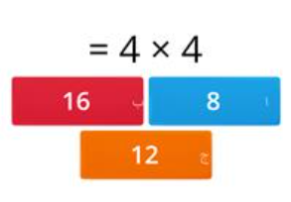
الدرس السادس
المعيار | المخرج | عنوان الدرس | الوحدة
يطبق الحساب الذهني في العمليات الحسابية البسيطة (الجمع – الطرح – القسمة) يميز الفرق بين عملية الجمع – الطرح – القسمة والحاجة إل يقرأ ويكتب أو (يشير ) أشكال علامات العمليات الحسابية البسيطة (+ - % ) ى تطبيقها | يستخدم العمليات الحسابية البسيطة (الجمع – الطرح – القسمة) | الحساب الذهني للعمليات البسيطة | يُطبق المفاهيم الرياضية والعمليات الحسابية
ورقة عمل تفاعلية
https://wordwall.net/resource/37127582

